Slide 1

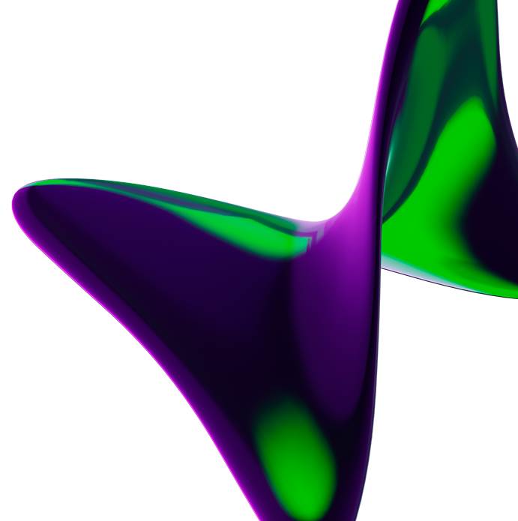


+
A (nome) agora é parceira da Linx
Deu match!
Insira a logo
da parceira aqui

Slide 2


+
A (nome) agora é parceira da Linx
Deu match!
Insira a logo
da parceira aqui

Slide 3


+
A (nome) agora é parceira da Linx
Deu match!
Insira a logo
da parceira aqui

